Slide 1



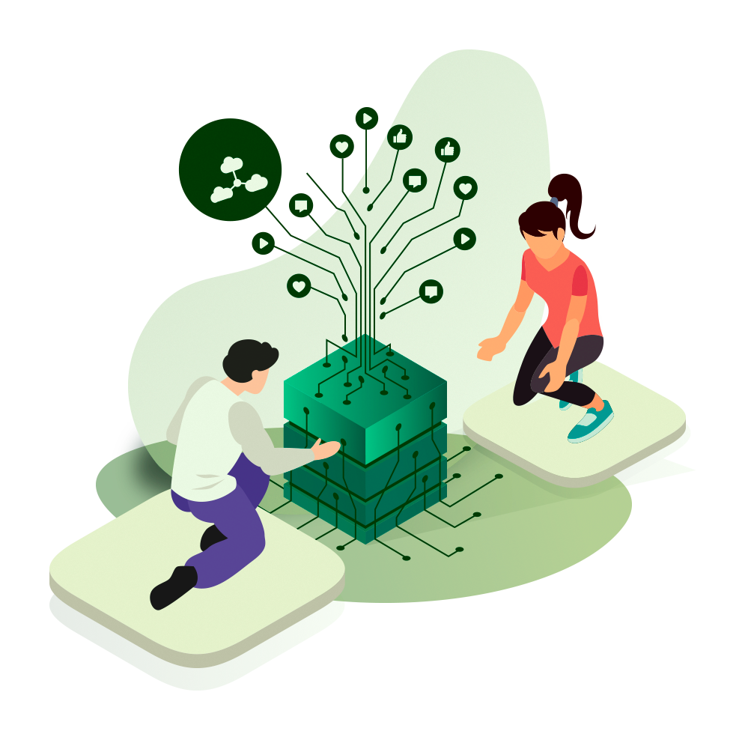


Introducción UX – UI - CX

Slide 2
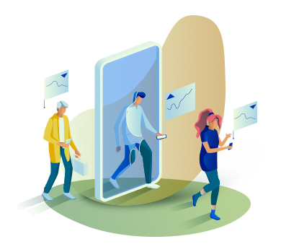


Agenda
¿Qué es diseño?
¿Qué es UI, UX, CX?
Ejemplos de cada disciplina
Herramientas
Actividad

Slide 3
¿Qué es
Diseño?
No se trata solo de estética, es el arte de hacer las cosas usables
El diseño no esta terminado sino hasta que alguien lo esta usando
- Brenda Laurel

Slide 4
¿Qué es
UI / Interfaz de usuario?
Es el maquillaje, la obra blanca, el look, la piel con la cual interactúa el usuario con un producto o servicio.
Todo entra por los ojos (sentidos)

Slide 5
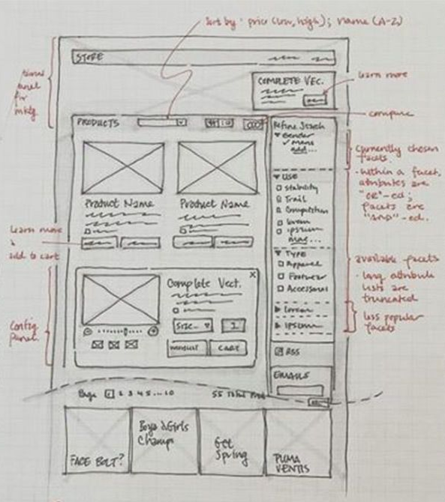
¿Cómo se diseña una
Interfaz de usuario?
Las interfaces comienzan con un boceto hecho a mano en hojas y usando lápiz y borrador, este proceso se conoce como la creación de los wireframes.
No se usan colores, no hay texto, no hay imágenes, simplemente la ubicación de los elementos y su jerarquía.

Slide 6
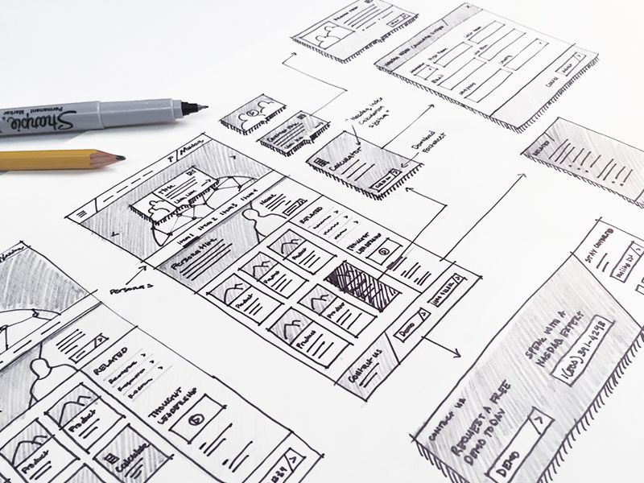
El proceso manual continúa, hasta llegar a una versión básica de las principales vistas o puntos de interacción del usuario.
Luego de que los miembros del equipo están de acuerdo se crea un versión digital de los wireframes y por último un prototipo funcional, en el cual se usan los textos, imágenes y otros recursos para probar como funcionaría.

Slide 7
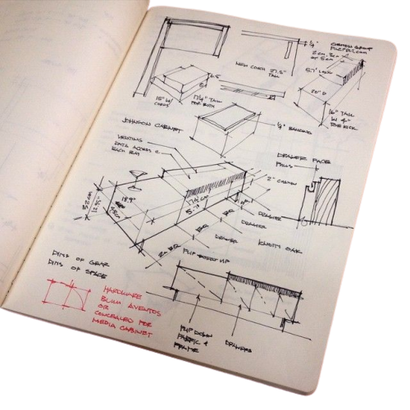
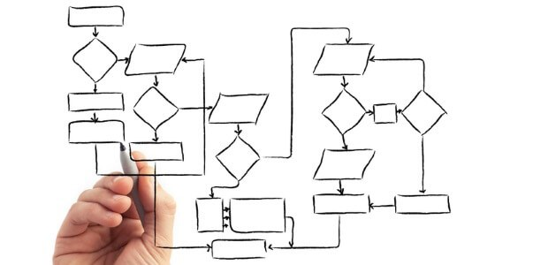
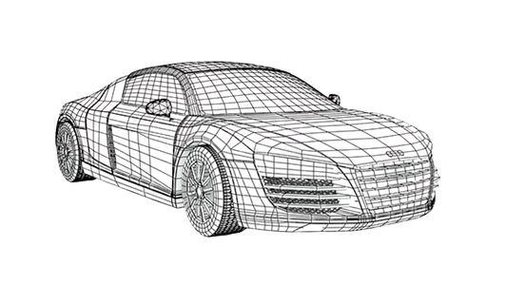

Cualquier herramienta es valida, para representar el concepto de la idea, de una manera rápida y económica.

Slide 8
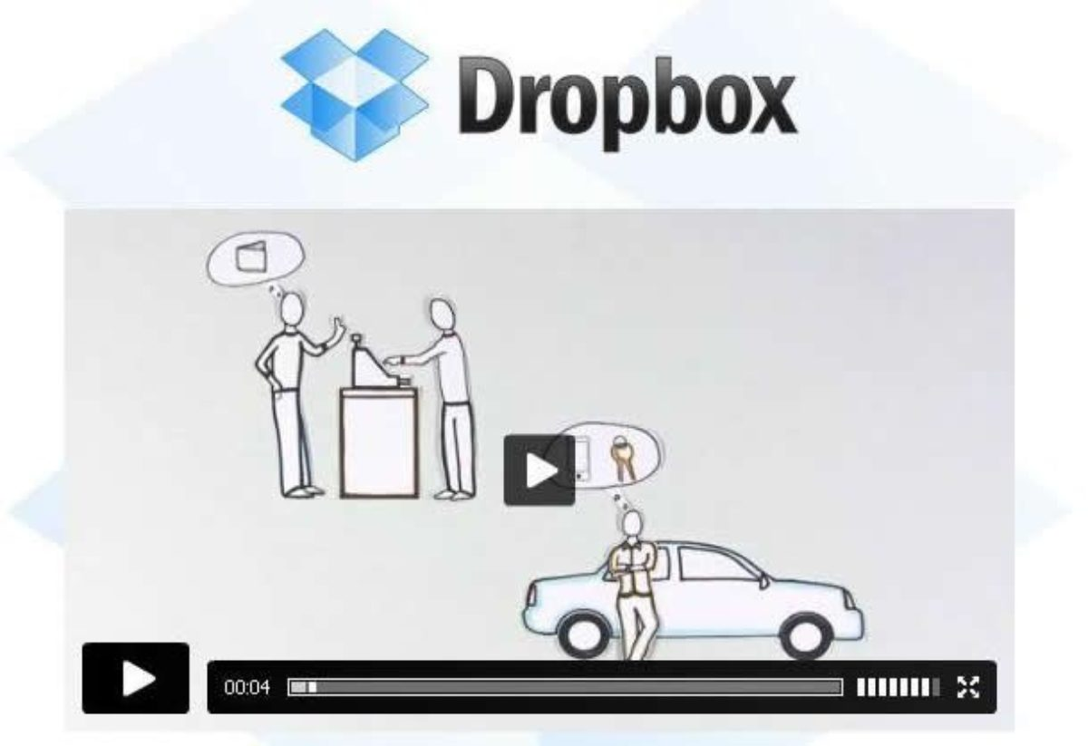
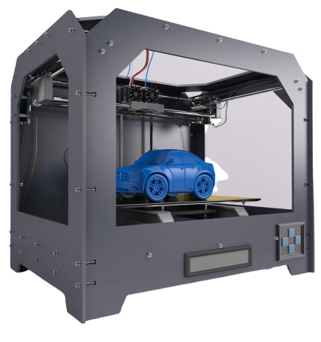
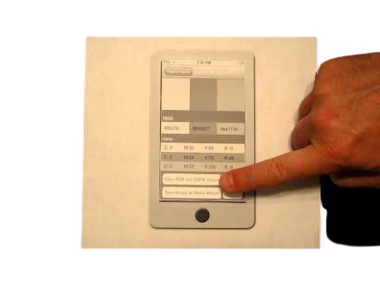
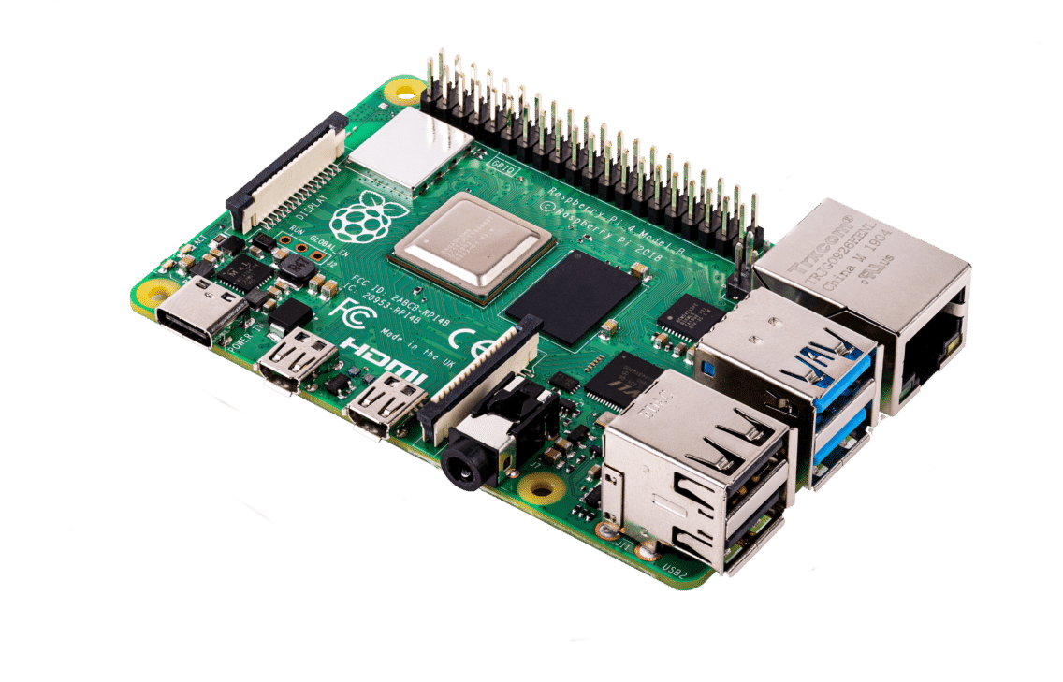
La interfaz de usuario, por lo general se conocía como G.U.I, es decir interfaz gráfica de usuario.
Actualmente la interfaz puede ser de muchos tipos, ya que hay diferentes puntos de contacto con el usuario: visual con gráficos, visual con texto (terminales), reconocimiento de voz, tacto, por movimiento de la silueta, por gestos, etc.
Prototipar una interfaz, puede ser muy rápido y a bajo costo gracias a la impresión 3D, los microprocesadores (IOT), las herramientas online (videos, imágenes, audios) o simplemente una idea realizada con papel.

Slide 9
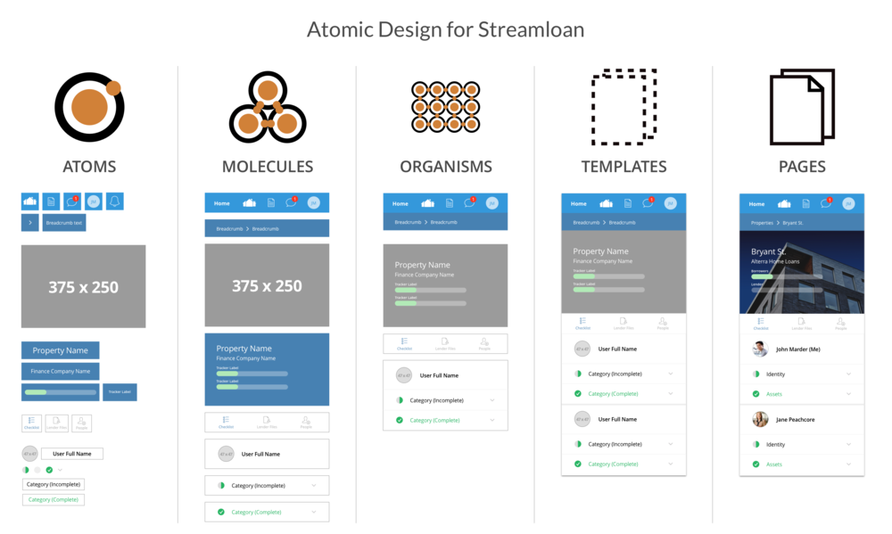
Patrones
Debido al uso de metodologías ágiles y a la evolución continua de los proyectos, se han podido identificar patrones de elementos y conceptos que solucionan una necesidad puntual.
Esto lo vemos representado en el atomic design, en el diseño de componentes, en las librerías y frameworks.

Slide 10
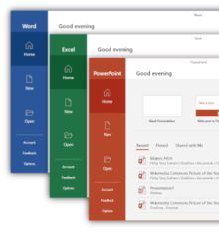
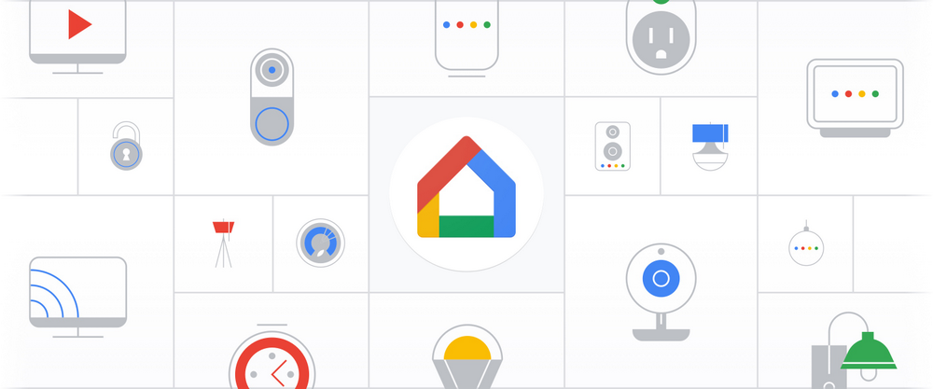
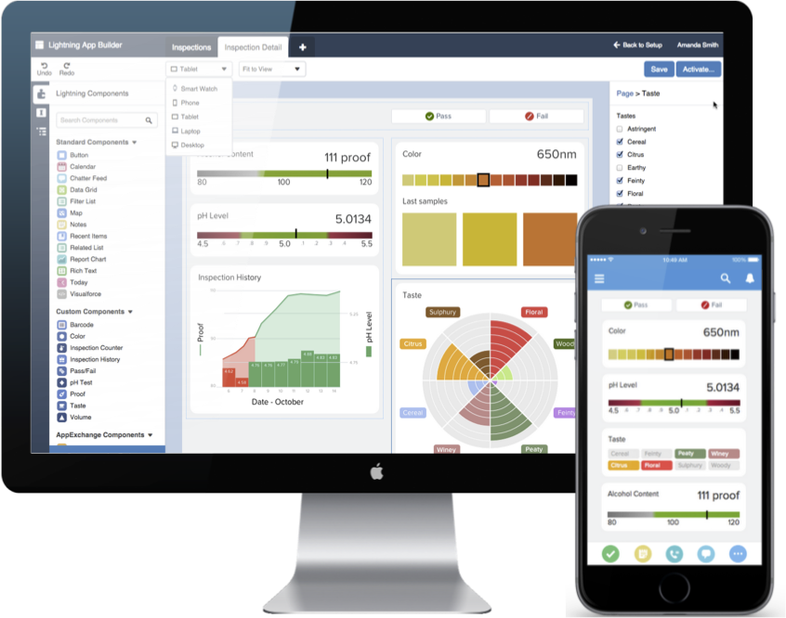
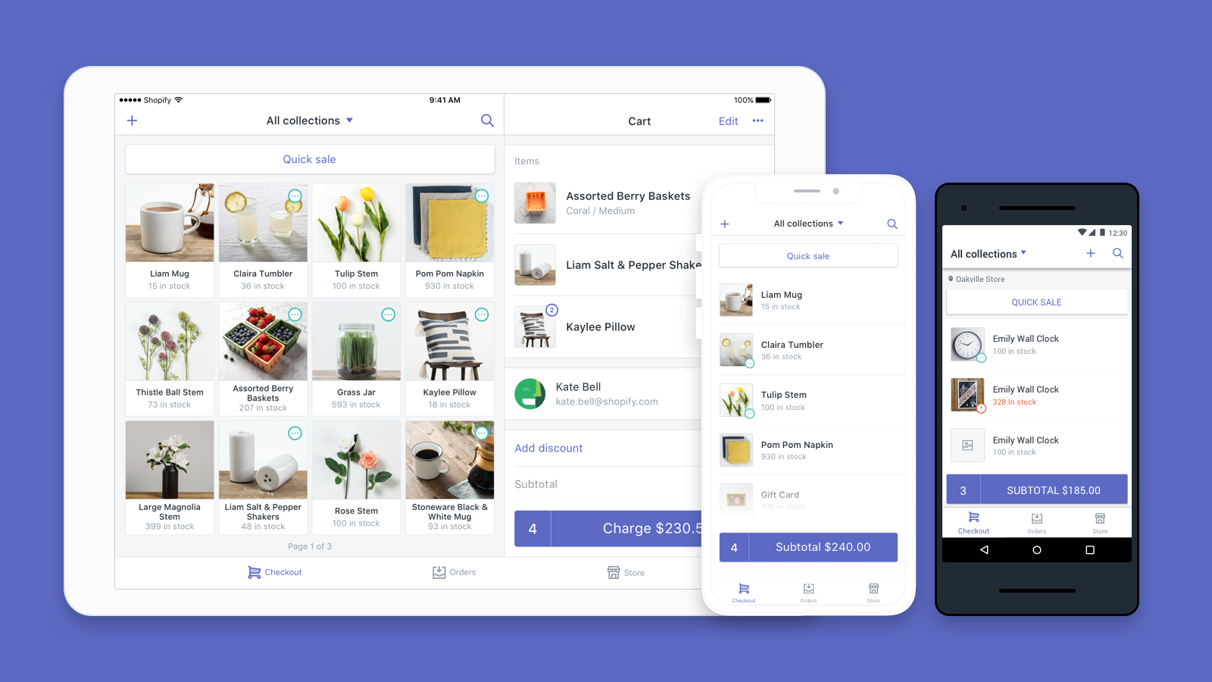
Sistemas de diseño
Shopify - Polaris
Microsoft - Fluent UI
Attlasian design
Zendesk – Garden
Google – Material design
Sainsburys – Luna
Salesforce – Lightning
IBM – Carbon

Slide 11
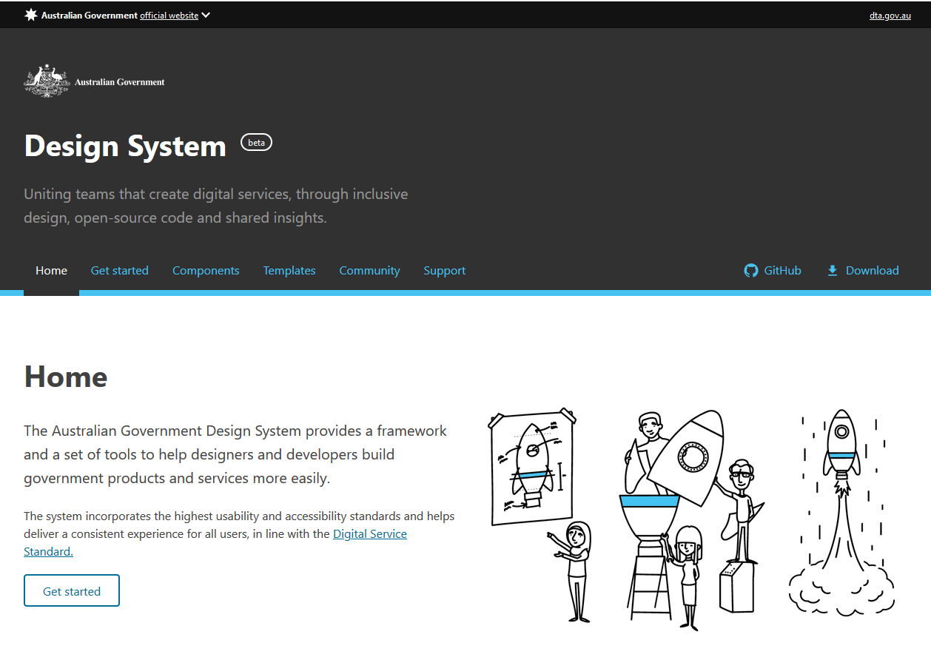
Gobierno de Australia
El gobierno de Australia a través de la agencia para la transformación digital, administra y gestiona para sus aplicaciones un sistema de diseño, el cual es público y tiene como fin estandarizar las interfaces, productos y servicios que hacen parte de su ecosistema digital.
*Estados Unidos también tiene un sistema de diseño

Slide 12
Criterios – Servicios digitales*
Entender las necesidades del usuario
Tener un equipo multidisciplinar
Proceso ágil y centrado en el usuario
Entender herramientas y sistemas
Hacerlo seguro
Diseño responsivo y consistente
Use estándar abiertos y plataforma comunes
Haga el código fuente abierto
Haga accesible el servicio
Pruebe el servicio
Mida el desempeño
No olvide la experiencia no digital
Aliente a todos a usar el servicio digital
*https://www.dta.gov.au/help-and-advice/digital-service-standard/digital-service-standard-criteria

Slide 13
¿Qué es
UX / User eXperience?
Término sombrilla para cualquier actividad o profesión que contribuya a una mejor experiencia para el usuario.
- Steve Krug

Slide 14
Usabilidad
Útil: ¿Hace algo que las personas necesitan hacer?
Entendible: ¿Pueden las personas aprender como se usa?
Memorable: ¿Se tiene que re aprender cada vez que se usa?
Efectivo: ¿Realiza el trabajo?
Eficiente: ¿Realiza el trabajo, en una cantidad de tiempo y esfuerzo razonable?
Deseable: ¿Las personas lo quieren?
Encantador: ¿Se disfruta al usar o incluso es divertido?
- Steve Krug

Slide 15

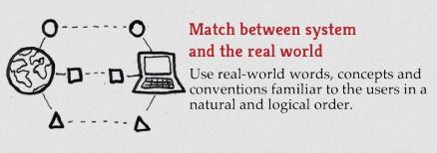
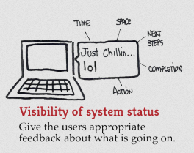
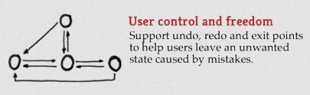

Slide 16
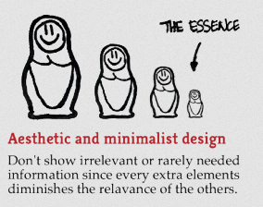
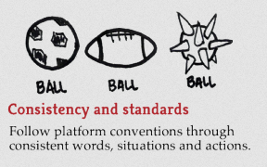
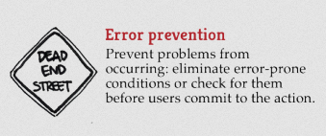

Slide 17
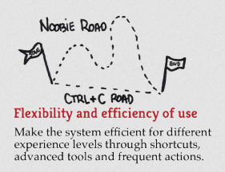
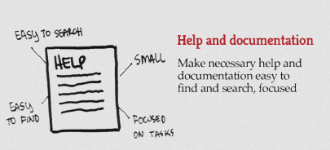
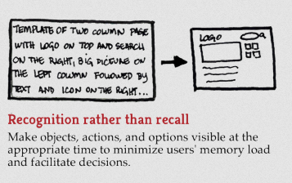
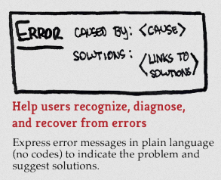
👌 Shortcuts Figma

Slide 18
¿Qué pasa cuando?
¿Se hace clic sobre el logo de una pagina en un sitio web?
¿Se presiona ON/OFF?
¿Se abre la nevera?
¿Se hace una transferencia bancaria?
¿Se recibe una llamada?
¿El semáforo cambia a verde?
¿Cuándo hay un pare en un cruce?
¿Dice rasgué aquí?
Nada es obvio, sin embargo ya estamos acostumbrados a códigos, mensajes, indicios que sabemos como funcionan o podemos interpretar.
* Ver videos

Slide 19

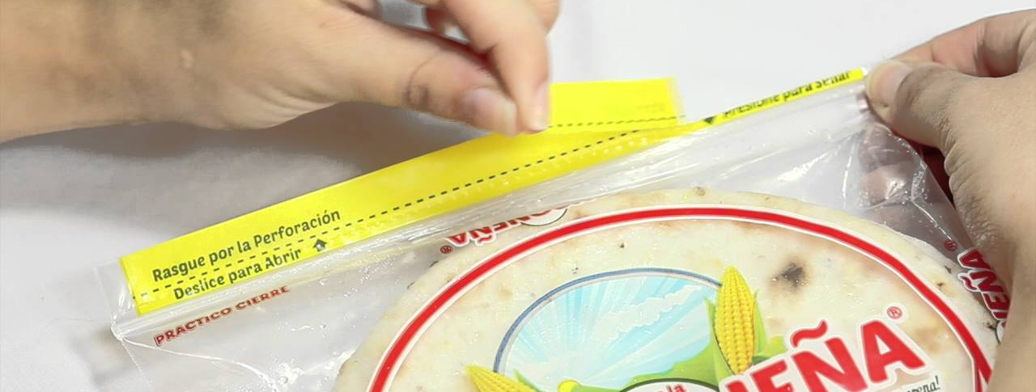
Momento de uso
Los empaques de comidas, incluyen mecanismos de cierre que facilitan el uso del producto, permite su conservación, mejor almacenamiento y es eficiente y efectivo.

Slide 20


Momento de uso
La investigación del usuario, permite crear soluciones
a nivel de producto y servicio, que responden a un contexto del target (usuario) de la marca.

Slide 21
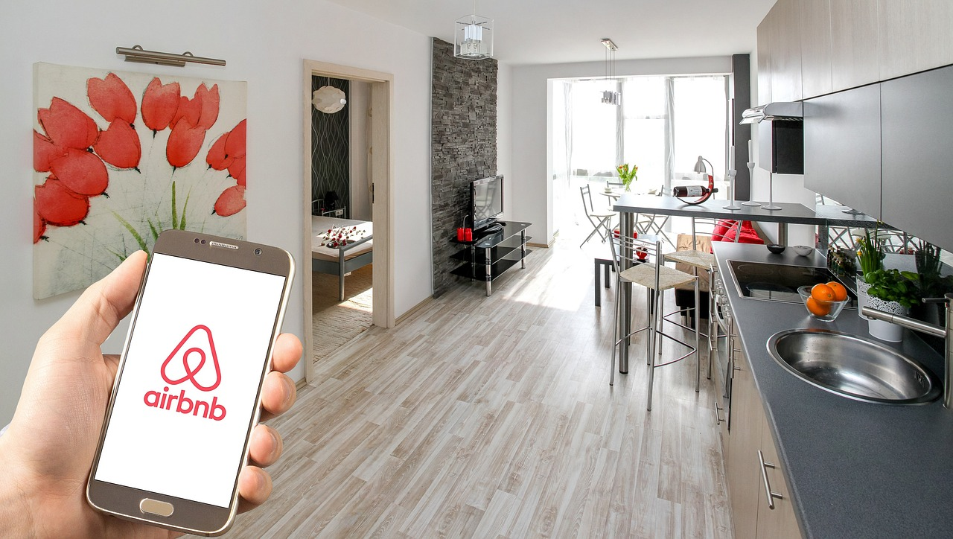
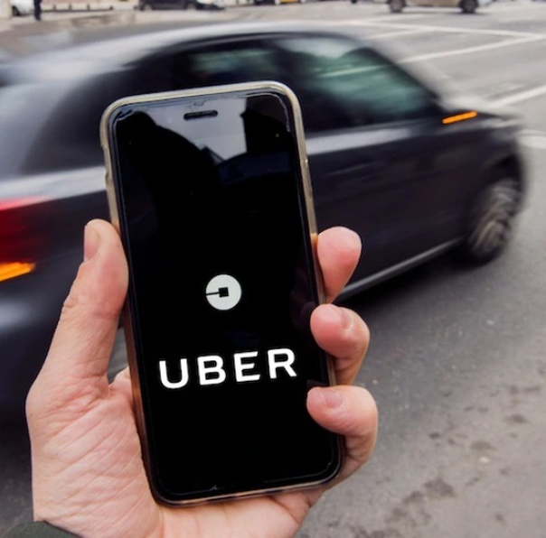
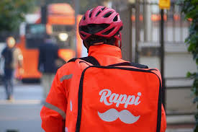
Momento de uso
Se reconocen insights que llevan a crear soluciones
a problemas, estas pueden ser: productos o servicios

Slide 22
Tendencias
en UX*
Herramientas colaborativas
Crecimiento y sus caras
Nueva relación con el dinero (dinero digital)
Códigos de barras andantes
Personas líquidas
Diseño centrado en la vida
Eco-friendly
* Accenture – Tendencias digitales 2020
Notes:
1 - Marcas y empresas han tenido que centrar su atención en nuevas actividades en muy poco tiempo para, por ejemplo, cubrir carencias en el suministro de material médico como mascarillas o desinfectante de manos.
2 - Desde la aparición del virus, las operaciones comerciales sin dinero en efectivo están mucho más presentes en la vida cotidiana de muchos países.
El dinero digital es más rápido y eficaz. Ahora podemos pagar con nuestras huellas digitales o recurriendo al reconocimiento facial o de retina. Con el tiempo, nuestra información personal llegará a estar integrada en el dinero para facilitar aún más los pagos. Las posibilidades de pago personalizado son infinitas.
Por ejemplo, una persona podrá disfrutar automáticamente de un descuento de estudiante en el momento de hacer una compra porque esa información ya estará incluida en su dinero. Todos estos cambios nos permitirán hacer mucho más que comprar. Abrirán oportunidades a una nueva generación de productos y servicios.
3 - Los gobiernos controlan nuestros movimientos a través de nuestros teléfonos y utilizan aplicaciones y sistemas para hacer un seguimiento de contactos en un intento por contener el contagio del COVID-19. Pese a que esto plantea muchas dudas sobre privacidad, es probable que el deseo de controlar la enfermedad haga que la gente se muestre más dispuesta a aceptar la vigilancia
4 - Las personas están reevaluando sus vidas, sus trabajos y su impacto sobre el mundo que las rodea
5 - Comprar cosas es cada vez más difícil físicamente, lo que lleva a los clientes a pensarlo dos veces antes de hacer compras innecesarias y genera el impulso de acaparar productos básicos, dejando vacíos los estantes de las tiendas.

Slide 23

El pasado año, el mundo en su conjunto experimentó un desplazamiento.
Se produjo un cambió en la forma (y el lugar) en que hacemos muchas cosas, lo que nos obligó a abandonar nuestra zona de confort. Mientras continúa la lucha por eliminar la COVID-19, las organizaciones tienen que encontrar nuevas formas de comunicarse con las personas y ofrecerles sus experiencias de marca a distancia, en un nuevo contexto espacial y social.
Tendencias
2021
* Accenture – Tendencias digitales 2021
Notes:
1 - Marcas y empresas han tenido que centrar su atención en nuevas actividades en muy poco tiempo para, por ejemplo, cubrir carencias en el suministro de material médico como mascarillas o desinfectante de manos.
2 - Desde la aparición del virus, las operaciones comerciales sin dinero en efectivo están mucho más presentes en la vida cotidiana de muchos países.
El dinero digital es más rápido y eficaz. Ahora podemos pagar con nuestras huellas digitales o recurriendo al reconocimiento facial o de retina. Con el tiempo, nuestra información personal llegará a estar integrada en el dinero para facilitar aún más los pagos. Las posibilidades de pago personalizado son infinitas.
Por ejemplo, una persona podrá disfrutar automáticamente de un descuento de estudiante en el momento de hacer una compra porque esa información ya estará incluida en su dinero. Todos estos cambios nos permitirán hacer mucho más que comprar. Abrirán oportunidades a una nueva generación de productos y servicios.
3 - Los gobiernos controlan nuestros movimientos a través de nuestros teléfonos y utilizan aplicaciones y sistemas para hacer un seguimiento de contactos en un intento por contener el contagio del COVID-19. Pese a que esto plantea muchas dudas sobre privacidad, es probable que el deseo de controlar la enfermedad haga que la gente se muestre más dispuesta a aceptar la vigilancia
4 - Las personas están reevaluando sus vidas, sus trabajos y su impacto sobre el mundo que las rodea
5 - Comprar cosas es cada vez más difícil físicamente, lo que lleva a los clientes a pensarlo dos veces antes de hacer compras innecesarias y genera el impulso de acaparar productos básicos, dejando vacíos los estantes de las tiendas.

Slide 24

Tendencias
2021
En la industria del diseño, por ejemplo, llevamos mucho tiempo defendiendo las ventajas de la creación conjunta para obtener los mejores productos y servicios posibles.
Ahora las organizaciones tienen que empezar a ver la creación conjunta como un resultado, diseñando herramientas y plataformas para que las personas puedan crear por sí mismas.
¿Qué más podría hacer la gente con esto?
* Accenture – Tendencias digitales 2021
Notes:
1 - Marcas y empresas han tenido que centrar su atención en nuevas actividades en muy poco tiempo para, por ejemplo, cubrir carencias en el suministro de material médico como mascarillas o desinfectante de manos.
2 - Desde la aparición del virus, las operaciones comerciales sin dinero en efectivo están mucho más presentes en la vida cotidiana de muchos países.
El dinero digital es más rápido y eficaz. Ahora podemos pagar con nuestras huellas digitales o recurriendo al reconocimiento facial o de retina. Con el tiempo, nuestra información personal llegará a estar integrada en el dinero para facilitar aún más los pagos. Las posibilidades de pago personalizado son infinitas.
Por ejemplo, una persona podrá disfrutar automáticamente de un descuento de estudiante en el momento de hacer una compra porque esa información ya estará incluida en su dinero. Todos estos cambios nos permitirán hacer mucho más que comprar. Abrirán oportunidades a una nueva generación de productos y servicios.
3 - Los gobiernos controlan nuestros movimientos a través de nuestros teléfonos y utilizan aplicaciones y sistemas para hacer un seguimiento de contactos en un intento por contener el contagio del COVID-19. Pese a que esto plantea muchas dudas sobre privacidad, es probable que el deseo de controlar la enfermedad haga que la gente se muestre más dispuesta a aceptar la vigilancia
4 - Las personas están reevaluando sus vidas, sus trabajos y su impacto sobre el mundo que las rodea
5 - Comprar cosas es cada vez más difícil físicamente, lo que lleva a los clientes a pensarlo dos veces antes de hacer compras innecesarias y genera el impulso de acaparar productos básicos, dejando vacíos los estantes de las tiendas.

Slide 25
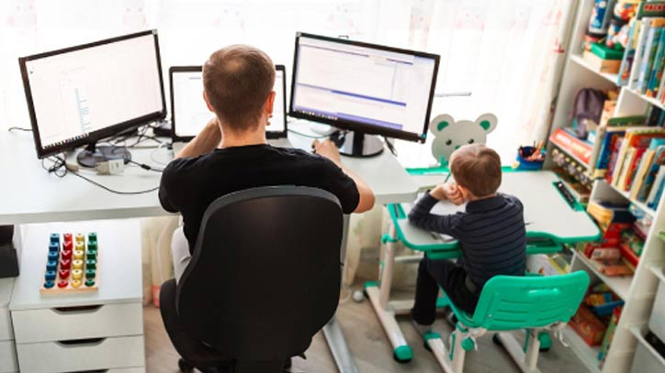
…replantearse la relación con los empleados y sus experiencias.
Abundan las oportunidades de innovación en áreas como cultura y talento, en un momento en que entramos en una era que definirá el futuro del trabajo.
Tendencias
2021
* Accenture – Tendencias digitales 2021
Notes:
1 - Marcas y empresas han tenido que centrar su atención en nuevas actividades en muy poco tiempo para, por ejemplo, cubrir carencias en el suministro de material médico como mascarillas o desinfectante de manos.
2 - Desde la aparición del virus, las operaciones comerciales sin dinero en efectivo están mucho más presentes en la vida cotidiana de muchos países.
El dinero digital es más rápido y eficaz. Ahora podemos pagar con nuestras huellas digitales o recurriendo al reconocimiento facial o de retina. Con el tiempo, nuestra información personal llegará a estar integrada en el dinero para facilitar aún más los pagos. Las posibilidades de pago personalizado son infinitas.
Por ejemplo, una persona podrá disfrutar automáticamente de un descuento de estudiante en el momento de hacer una compra porque esa información ya estará incluida en su dinero. Todos estos cambios nos permitirán hacer mucho más que comprar. Abrirán oportunidades a una nueva generación de productos y servicios.
3 - Los gobiernos controlan nuestros movimientos a través de nuestros teléfonos y utilizan aplicaciones y sistemas para hacer un seguimiento de contactos en un intento por contener el contagio del COVID-19. Pese a que esto plantea muchas dudas sobre privacidad, es probable que el deseo de controlar la enfermedad haga que la gente se muestre más dispuesta a aceptar la vigilancia
4 - Las personas están reevaluando sus vidas, sus trabajos y su impacto sobre el mundo que las rodea
5 - Comprar cosas es cada vez más difícil físicamente, lo que lleva a los clientes a pensarlo dos veces antes de hacer compras innecesarias y genera el impulso de acaparar productos básicos, dejando vacíos los estantes de las tiendas.

Slide 26
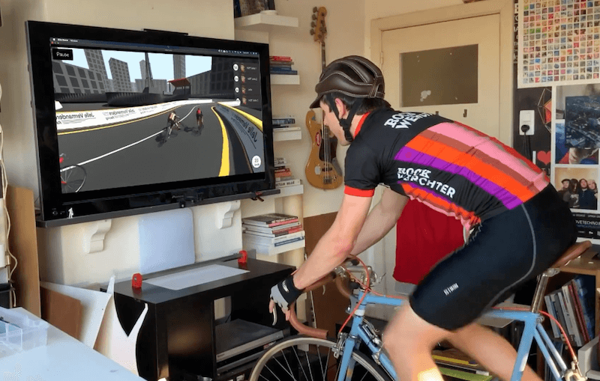
Las marcas que se liberen de normas obsoletas y de las restricciones de las plantillas de diseño conseguirán diferenciarse de las demás.
Si los contenidos son adecuados y van acompañados de un diseño excelente, la experiencia de pantalla resultará tan atractiva para la audiencia como el mundo real.
Tendencias
2021
* Accenture – Tendencias digitales 2021
Notes:
1 - Marcas y empresas han tenido que centrar su atención en nuevas actividades en muy poco tiempo para, por ejemplo, cubrir carencias en el suministro de material médico como mascarillas o desinfectante de manos.
2 - Desde la aparición del virus, las operaciones comerciales sin dinero en efectivo están mucho más presentes en la vida cotidiana de muchos países.
El dinero digital es más rápido y eficaz. Ahora podemos pagar con nuestras huellas digitales o recurriendo al reconocimiento facial o de retina. Con el tiempo, nuestra información personal llegará a estar integrada en el dinero para facilitar aún más los pagos. Las posibilidades de pago personalizado son infinitas.
Por ejemplo, una persona podrá disfrutar automáticamente de un descuento de estudiante en el momento de hacer una compra porque esa información ya estará incluida en su dinero. Todos estos cambios nos permitirán hacer mucho más que comprar. Abrirán oportunidades a una nueva generación de productos y servicios.
3 - Los gobiernos controlan nuestros movimientos a través de nuestros teléfonos y utilizan aplicaciones y sistemas para hacer un seguimiento de contactos en un intento por contener el contagio del COVID-19. Pese a que esto plantea muchas dudas sobre privacidad, es probable que el deseo de controlar la enfermedad haga que la gente se muestre más dispuesta a aceptar la vigilancia
4 - Las personas están reevaluando sus vidas, sus trabajos y su impacto sobre el mundo que las rodea
5 - Comprar cosas es cada vez más difícil físicamente, lo que lleva a los clientes a pensarlo dos veces antes de hacer compras innecesarias y genera el impulso de acaparar productos básicos, dejando vacíos los estantes de las tiendas.

Slide 27
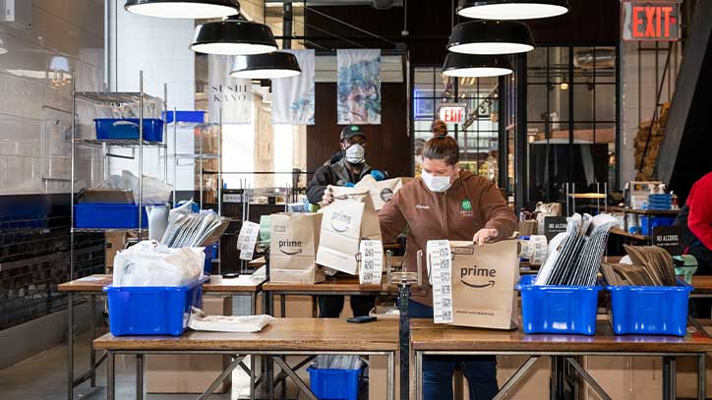
Las empresas tienen que replantearse la posición de las cadenas de suministro en su negocio y ampliar la idea de qué son sus activos y cómo usarlos.
Tendencias
2021
* Accenture – Tendencias digitales 2021
Notes:
1 - Marcas y empresas han tenido que centrar su atención en nuevas actividades en muy poco tiempo para, por ejemplo, cubrir carencias en el suministro de material médico como mascarillas o desinfectante de manos.
2 - Desde la aparición del virus, las operaciones comerciales sin dinero en efectivo están mucho más presentes en la vida cotidiana de muchos países.
El dinero digital es más rápido y eficaz. Ahora podemos pagar con nuestras huellas digitales o recurriendo al reconocimiento facial o de retina. Con el tiempo, nuestra información personal llegará a estar integrada en el dinero para facilitar aún más los pagos. Las posibilidades de pago personalizado son infinitas.
Por ejemplo, una persona podrá disfrutar automáticamente de un descuento de estudiante en el momento de hacer una compra porque esa información ya estará incluida en su dinero. Todos estos cambios nos permitirán hacer mucho más que comprar. Abrirán oportunidades a una nueva generación de productos y servicios.
3 - Los gobiernos controlan nuestros movimientos a través de nuestros teléfonos y utilizan aplicaciones y sistemas para hacer un seguimiento de contactos en un intento por contener el contagio del COVID-19. Pese a que esto plantea muchas dudas sobre privacidad, es probable que el deseo de controlar la enfermedad haga que la gente se muestre más dispuesta a aceptar la vigilancia
4 - Las personas están reevaluando sus vidas, sus trabajos y su impacto sobre el mundo que las rodea
5 - Comprar cosas es cada vez más difícil físicamente, lo que lleva a los clientes a pensarlo dos veces antes de hacer compras innecesarias y genera el impulso de acaparar productos básicos, dejando vacíos los estantes de las tiendas.

Slide 28
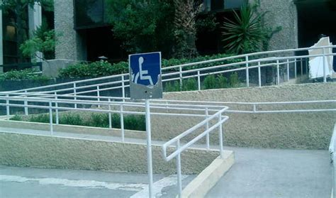
Tendencias
2021
La empatía es fundamental para un buen diseño.
Implica un profundo conocimiento de la persona destinataria del diseño y define la forma de diseñar una interacción o interfaz.
* Accenture – Tendencias digitales 2021
Notes:
1 - Marcas y empresas han tenido que centrar su atención en nuevas actividades en muy poco tiempo para, por ejemplo, cubrir carencias en el suministro de material médico como mascarillas o desinfectante de manos.
2 - Desde la aparición del virus, las operaciones comerciales sin dinero en efectivo están mucho más presentes en la vida cotidiana de muchos países.
El dinero digital es más rápido y eficaz. Ahora podemos pagar con nuestras huellas digitales o recurriendo al reconocimiento facial o de retina. Con el tiempo, nuestra información personal llegará a estar integrada en el dinero para facilitar aún más los pagos. Las posibilidades de pago personalizado son infinitas.
Por ejemplo, una persona podrá disfrutar automáticamente de un descuento de estudiante en el momento de hacer una compra porque esa información ya estará incluida en su dinero. Todos estos cambios nos permitirán hacer mucho más que comprar. Abrirán oportunidades a una nueva generación de productos y servicios.
3 - Los gobiernos controlan nuestros movimientos a través de nuestros teléfonos y utilizan aplicaciones y sistemas para hacer un seguimiento de contactos en un intento por contener el contagio del COVID-19. Pese a que esto plantea muchas dudas sobre privacidad, es probable que el deseo de controlar la enfermedad haga que la gente se muestre más dispuesta a aceptar la vigilancia
4 - Las personas están reevaluando sus vidas, sus trabajos y su impacto sobre el mundo que las rodea
5 - Comprar cosas es cada vez más difícil físicamente, lo que lleva a los clientes a pensarlo dos veces antes de hacer compras innecesarias y genera el impulso de acaparar productos básicos, dejando vacíos los estantes de las tiendas.

Slide 29
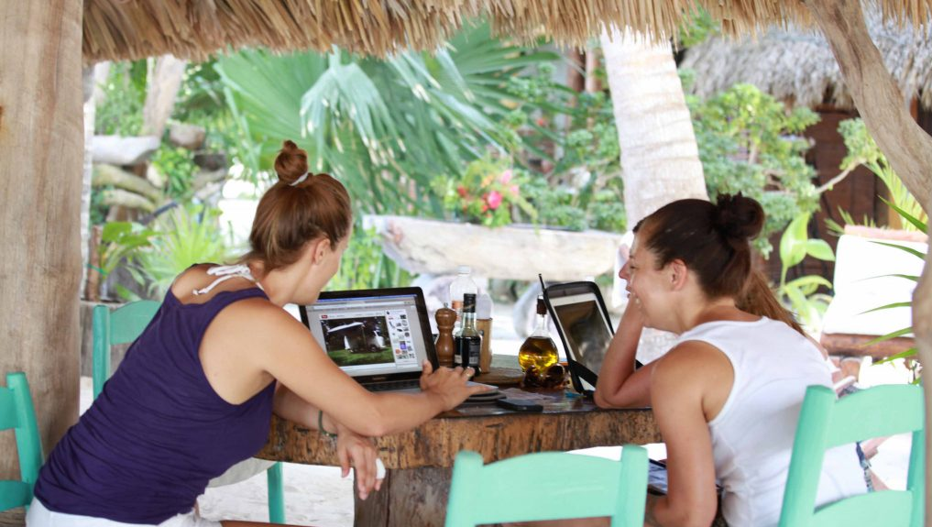
Tendencias
2021
Las marcas tienen que esforzarse por comprender el vacío que han dejado los rituales perdidos y ofrecer experiencias que puedan ocupar su lugar.
* Accenture – Tendencias digitales 2021
Notes:
1 - Marcas y empresas han tenido que centrar su atención en nuevas actividades en muy poco tiempo para, por ejemplo, cubrir carencias en el suministro de material médico como mascarillas o desinfectante de manos.
2 - Desde la aparición del virus, las operaciones comerciales sin dinero en efectivo están mucho más presentes en la vida cotidiana de muchos países.
El dinero digital es más rápido y eficaz. Ahora podemos pagar con nuestras huellas digitales o recurriendo al reconocimiento facial o de retina. Con el tiempo, nuestra información personal llegará a estar integrada en el dinero para facilitar aún más los pagos. Las posibilidades de pago personalizado son infinitas.
Por ejemplo, una persona podrá disfrutar automáticamente de un descuento de estudiante en el momento de hacer una compra porque esa información ya estará incluida en su dinero. Todos estos cambios nos permitirán hacer mucho más que comprar. Abrirán oportunidades a una nueva generación de productos y servicios.
3 - Los gobiernos controlan nuestros movimientos a través de nuestros teléfonos y utilizan aplicaciones y sistemas para hacer un seguimiento de contactos en un intento por contener el contagio del COVID-19. Pese a que esto plantea muchas dudas sobre privacidad, es probable que el deseo de controlar la enfermedad haga que la gente se muestre más dispuesta a aceptar la vigilancia
4 - Las personas están reevaluando sus vidas, sus trabajos y su impacto sobre el mundo que las rodea
5 - Comprar cosas es cada vez más difícil físicamente, lo que lleva a los clientes a pensarlo dos veces antes de hacer compras innecesarias y genera el impulso de acaparar productos básicos, dejando vacíos los estantes de las tiendas.

Slide 30
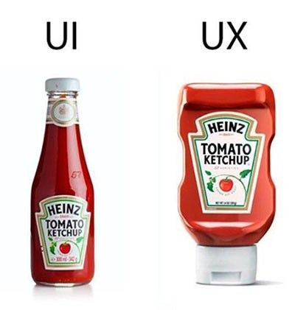
Esta imagen resume la interfaz de usuario que se había usado por varios años y luego como la experiencia de usuario transforma el producto

Slide 31
¿Qué es
CX / Customer eXperience?
Es una interacción entre la organización y los clientes y su percepción mental mediante el consciente y el subconsciente.
Es una mezcla entre el desempeño racional de la organización, los sentidos estimulados y las emociones evocadas, e intuitivamente medidas contra las expectativas a través de todos los momentos de contacto*.
*Customer Experience – Future trends and insights

Slide 32
El 50% es acerca de las emociones, sobre los sentimientos del cliente, los cinco sentidos deben ser considerados cuando se diseña una experiencia para este*.
*Customer Experience – Future trends and insights

Slide 33
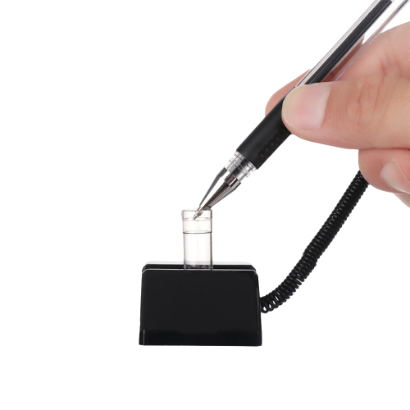
Hay muchas señales le envían a sus cliente que les dicen lo que realmente piensan sobre ellos. Si entra a un banco y los lapiceros están encadenados. El mensaje al subconsciente del cliente es: “No confiamos en usted”

Slide 34
Lo que se sabe sobre el cliente
CX es más sobre el lado emocional de la experiencia del cliente de lo que la gente reconoce
Es critico entender a los cliente de manera profunda, más de lo que muchas organizaciones hacen
Es necesario pensar en el diseño de la experiencia de manera deliberada
Se debe pensar en la experiencia que se quiere entregar
Se debe encontrar lo que realmente el cliente quiere, no lo que el dice que quiere.
Social media, lo esta cambiando todo.

Slide 35
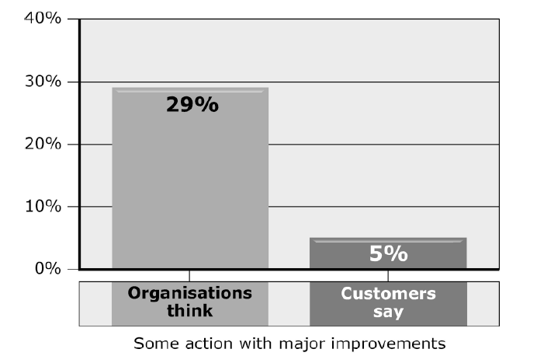
Por lo general existe una diferencia muy grande entre lo que las organizaciones y clientes piensan.
Un error frecuente es ponerse en el rol del cliente, nunca el diseñador debe pensar como el usuario, el diseño siempre es para un grupo de usuarios previamente estudiado.
El 99% de las organizaciones no se enfocan en las necesidades de sus clientes.

Slide 36
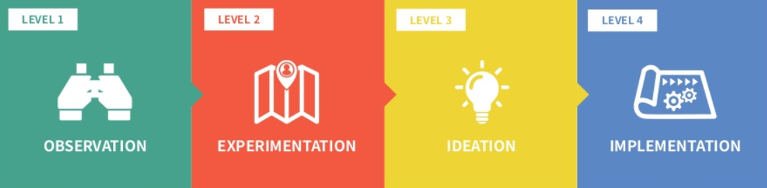
Crear el ambiente correcto para que el cliente cree una memorable experiencia con el producto o servicio

Slide 37
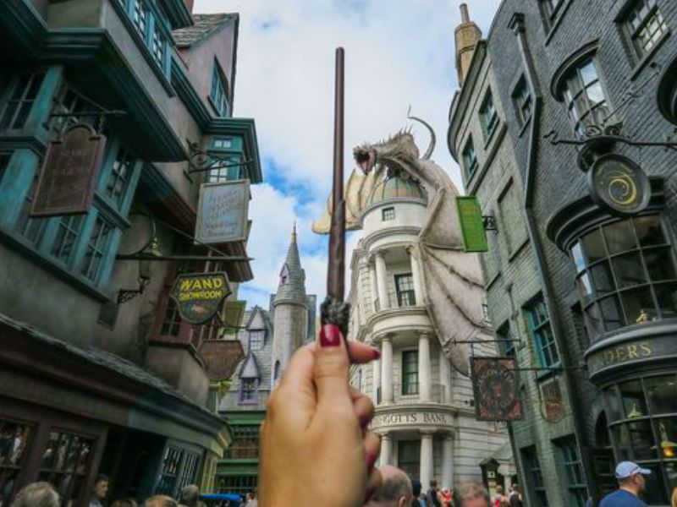


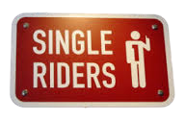
Harry Potter
Universal Studios
Antes

Slide 38

Durante

Slide 39
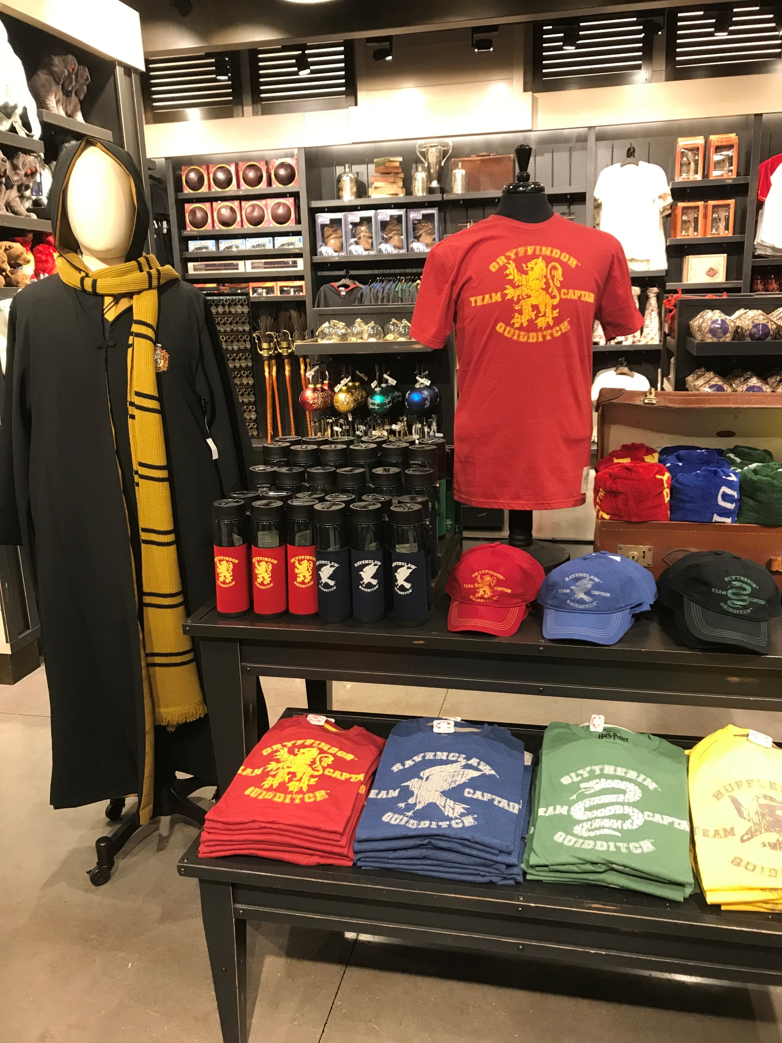
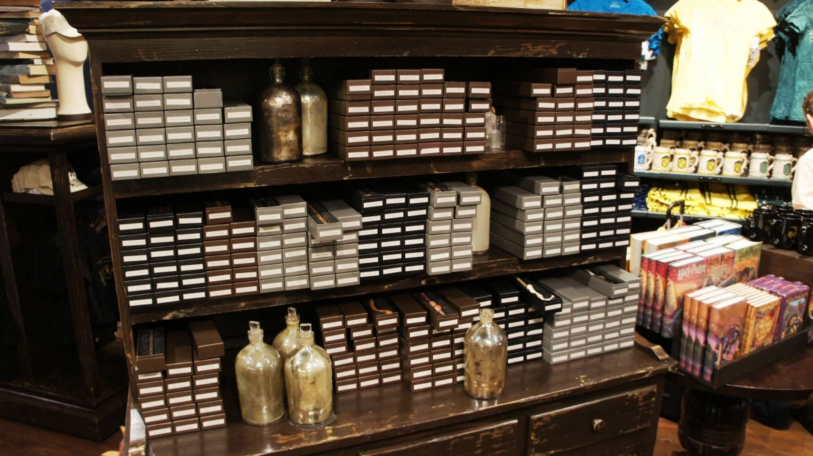
La experiencia que recibe el cliente al visitar las montañas rusas de Harry Potter es memorable, todo esta pensado y diseñado para que el cliente siempre este viviendo la “película”, queda encantado y los puntos de dolor se vuelven interesantes, por ejemplo la fila es clave es el punto de inicio.
Después

Slide 40
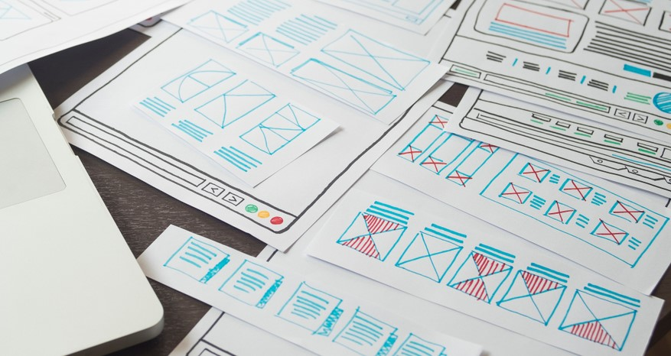
Herramientas
Cada etapa del diseño, requiere del uso de herramientas para crear un flujo de trabajo que permita organizar el equipo, mantener la comunicación, compartir archivos, manejar versionamiento, gestionar el cronograma, digitalizar los wireframes manuales y crear el prototipo.
Estas herramientas están en constante actualización y la mayoría de ellas son gratuitas.
Notes:
1 - Marcas y empresas han tenido que centrar su atención en nuevas actividades en muy poco tiempo para, por ejemplo, cubrir carencias en el suministro de material médico como mascarillas o desinfectante de manos.
2 - Desde la aparición del virus, las operaciones comerciales sin dinero en efectivo están mucho más presentes en la vida cotidiana de muchos países.
El dinero digital es más rápido y eficaz. Ahora podemos pagar con nuestras huellas digitales o recurriendo al reconocimiento facial o de retina. Con el tiempo, nuestra información personal llegará a estar integrada en el dinero para facilitar aún más los pagos. Las posibilidades de pago personalizado son infinitas.
Por ejemplo, una persona podrá disfrutar automáticamente de un descuento de estudiante en el momento de hacer una compra porque esa información ya estará incluida en su dinero. Todos estos cambios nos permitirán hacer mucho más que comprar. Abrirán oportunidades a una nueva generación de productos y servicios.
3 - Los gobiernos controlan nuestros movimientos a través de nuestros teléfonos y utilizan aplicaciones y sistemas para hacer un seguimiento de contactos en un intento por contener el contagio del COVID-19. Pese a que esto plantea muchas dudas sobre privacidad, es probable que el deseo de controlar la enfermedad haga que la gente se muestre más dispuesta a aceptar la vigilancia
4 - Las personas están reevaluando sus vidas, sus trabajos y su impacto sobre el mundo que las rodea
5 - Comprar cosas es cada vez más difícil físicamente, lo que lleva a los clientes a pensarlo dos veces antes de hacer compras innecesarias y genera el impulso de acaparar productos básicos, dejando vacíos los estantes de las tiendas.

Slide 41
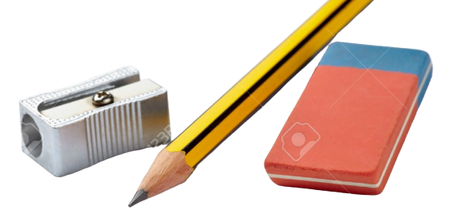






Herramientas
Prototipado
Trabajo en equipo
Repositorio
Sketch
Figma
Adobe Xd
Notes:
1 - Marcas y empresas han tenido que centrar su atención en nuevas actividades en muy poco tiempo para, por ejemplo, cubrir carencias en el suministro de material médico como mascarillas o desinfectante de manos.
2 - Desde la aparición del virus, las operaciones comerciales sin dinero en efectivo están mucho más presentes en la vida cotidiana de muchos países.
El dinero digital es más rápido y eficaz. Ahora podemos pagar con nuestras huellas digitales o recurriendo al reconocimiento facial o de retina. Con el tiempo, nuestra información personal llegará a estar integrada en el dinero para facilitar aún más los pagos. Las posibilidades de pago personalizado son infinitas.
Por ejemplo, una persona podrá disfrutar automáticamente de un descuento de estudiante en el momento de hacer una compra porque esa información ya estará incluida en su dinero. Todos estos cambios nos permitirán hacer mucho más que comprar. Abrirán oportunidades a una nueva generación de productos y servicios.
3 - Los gobiernos controlan nuestros movimientos a través de nuestros teléfonos y utilizan aplicaciones y sistemas para hacer un seguimiento de contactos en un intento por contener el contagio del COVID-19. Pese a que esto plantea muchas dudas sobre privacidad, es probable que el deseo de controlar la enfermedad haga que la gente se muestre más dispuesta a aceptar la vigilancia
4 - Las personas están reevaluando sus vidas, sus trabajos y su impacto sobre el mundo que las rodea
5 - Comprar cosas es cada vez más difícil físicamente, lo que lleva a los clientes a pensarlo dos veces antes de hacer compras innecesarias y genera el impulso de acaparar productos básicos, dejando vacíos los estantes de las tiendas.

Slide 42
Actividad
Con base en las siguientes necesidades*:
Pago de servicios públicos con tarjeta de crédito - ¿Por qué no se puede pagar con este medio?
Medidor de servicios con dispositivo IOT - ¿Por qué se debe dar acceso hasta el contador?
Plan de puntos por reciclar la basura – Eco friendly
Portal para visualización gráfica de servicios públicos (NO email)
Diseñar UNO de los siguientes elementos:
Interfaz del usuario de la experiencia (wireframe manual o prototipo en figma) con una breve explicación
Experiencia de usuario de la solución (Diagrama de flujo / instrucciones) con una breve explicación
¿Qué pasaría en el antes, en el durante o después del servicio? Descripción breve de cada etapa
*Suponga que es posible resolver el problema
Notes:
1 - Marcas y empresas han tenido que centrar su atención en nuevas actividades en muy poco tiempo para, por ejemplo, cubrir carencias en el suministro de material médico como mascarillas o desinfectante de manos.
2 - Desde la aparición del virus, las operaciones comerciales sin dinero en efectivo están mucho más presentes en la vida cotidiana de muchos países.
El dinero digital es más rápido y eficaz. Ahora podemos pagar con nuestras huellas digitales o recurriendo al reconocimiento facial o de retina. Con el tiempo, nuestra información personal llegará a estar integrada en el dinero para facilitar aún más los pagos. Las posibilidades de pago personalizado son infinitas.
Por ejemplo, una persona podrá disfrutar automáticamente de un descuento de estudiante en el momento de hacer una compra porque esa información ya estará incluida en su dinero. Todos estos cambios nos permitirán hacer mucho más que comprar. Abrirán oportunidades a una nueva generación de productos y servicios.
3 - Los gobiernos controlan nuestros movimientos a través de nuestros teléfonos y utilizan aplicaciones y sistemas para hacer un seguimiento de contactos en un intento por contener el contagio del COVID-19. Pese a que esto plantea muchas dudas sobre privacidad, es probable que el deseo de controlar la enfermedad haga que la gente se muestre más dispuesta a aceptar la vigilancia
4 - Las personas están reevaluando sus vidas, sus trabajos y su impacto sobre el mundo que las rodea
5 - Comprar cosas es cada vez más difícil físicamente, lo que lleva a los clientes a pensarlo dos veces antes de hacer compras innecesarias y genera el impulso de acaparar productos básicos, dejando vacíos los estantes de las tiendas.

Slide 43

¡Gracias!
Andrés Bedoya Tobón
www.xacarana.com
andres.bedoya@upb.edu.co

